Slide 1

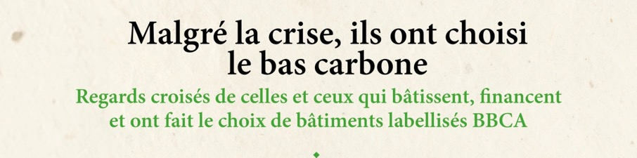
Mot d’accueil

Slide 2
Au programme
Prises de parole
Intervenants
  Mot d’accueil
  Pourquoi cette thématique ?
  Quelques chiffres et repères BBCA
  Témoignages
    Bureaux CB3 / Sanofi et WO2
    Campus EMEA / Deloitte et Nexity
    Résidentiel / Altarea-Cogedim
    Investisseur / Groupama Immobilier
  Synthèse
  Questions/Réponses
Paul-Etienne de Bayser, Nest Program Head Real Estate & Workplace chez Sanofi
Hélène Genin – Déléguée générale BBCA
Laurent Labaeye, Directeur général adjoint Programmes Nexity Entreprises
Marc Lafont, Président WO2 et Secrétaire général de BBCA
Olivier Mauduit, Président Deloitte University EMEA
Julien Pemezec, Directeur général délégué de Altarea Promotion et Cogedim et Membre du COMEX d’Altarea
Stanislas Pottier – Président BBCA
Mathieu Tamaillon – Directeur du développement durable chez Groupama Immobilier (participation annulée)
Animation Hélène Genin

Slide 3
Mot d’accueil
Malgré la crise, ils ont choisi le bas carbone.

Slide 4
Repères et chiffres clefs BBCA
Malgré la crise, ils ont choisi le bas carbone.

Slide 5

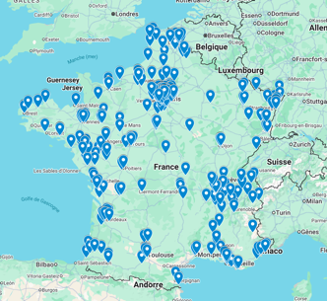
Repères et chiffres clefs
PETIT-DEJEUNER PRESSE 16/04
10 ans d’action pour le Climat.
Reconnue d’intérêt général pour son action sur l’environnement.
Plus de 160
membres
1,8 millions m²
bas carbone déjà livrés
A suivre
En 2026
Le Sibca
2026
En progression (+25%)
Acteurs majeurs de l’immobilier bas carbone (promoteurs, utilisateurs, investisseurs, aménageurs, collectivités, architectes, constructeurs, bureaux d’études).
Deux tiers du Top 20 des Promoteurs immobiliers.
Des Industriels depuis 2026.
Jean JOUZEL, membre d’honneur.
1,8 millions m²
bas carbone déjà livrés (242 opérations)
Plus de 4 millions m² en préparation en France et en Europe (417 opérations)
1,9 millions m² en rénovation
3,6 millions m² labellisés en conception ou réalisation (417 opérations)
Pour la France (BBCA) et l’Europe (LCBI)
Les premiers projets de centres commerciaux bas carbone en France
Nouveau label combinant le Neuf, la Rénovation et les opérations mixtes pour la France et l’Europe
Le label LCBI Logistique Neuf pour la France et l’Europe
Le programme de recherche Built by Nature France, piloté par BBCA
Le Palmarès des Maîtres d’ouvrage et les Grands Prix BBCA 2026
Le Sibca 2026 (1 er au 3 septembre au Grand Palais à Paris.
Édition anniversaire des 5 ans !

Slide 6


























































Les membres BBCA 2026
PETIT-DEJEUNER PRESSE 16/04
166 adhérents, en croissance
COTISATIONS au 16/04/2026
Promoteurs, bailleurs, foncières, investisseurs (53)
AMENAGEURS ETCOLLECTIVITES (6)

Slide 7







































































Les membres BBCA 2026
PETIT-DEJEUNER PRESSE 16/04
ARCHITECTES (33)
INGÉNIERIE (52)
Nikolajevic Murisasco

Slide 8



































Les membres BBCA 2026
PETIT-DEJEUNER PRESSE 16/04
INGÉNIERIE
INDUSTRIELS (3)
CONSTRUCTEURS (12)
ET AUSSI (7)

Slide 9
Parmi ceux qui ont choisi de s’installer dans un bâtiment BBCA (déjà livré ou à livrer)
PETIT-DEJEUNER PRESSE 16/04
Sans oublier…
Les Bailleurs sociaux
Près de 500.000 m2 labellisés ou en cours d’instruction.
Action Logement, CDC-Habitat, Elogie-Siemp, Paris Habitat, RIVP…
Les maîtres d’ouvrage bas carbone
Près de 2.500.000 m2 labellisés ou en cours d’instruction pour le TOP 10 du Palmarès BBCA 2025
Groupe Nexity, WO2, Bouygues Immobilier, Groupe Icade, Groupe Altarea Cogedim, Linkcity, Gecina,Groupe BNP Paribas Real Estate, Redman…
Notes:
Action Logement (66.000 m2 / 19 opérations)
CDC-Habitat (104.000 m2 / 18 opérations)
Elogie-Siemp (45.000 m2 / 33 opérations)
Paris Habitat (218.000 m2 / 33 opérations)
RIVP (39.000 m2 / 13 opérations)

Slide 10
Bureaux CB3
Sanofi et WO2
Malgré la crise, ils ont choisi le bas carbone.

Slide 11
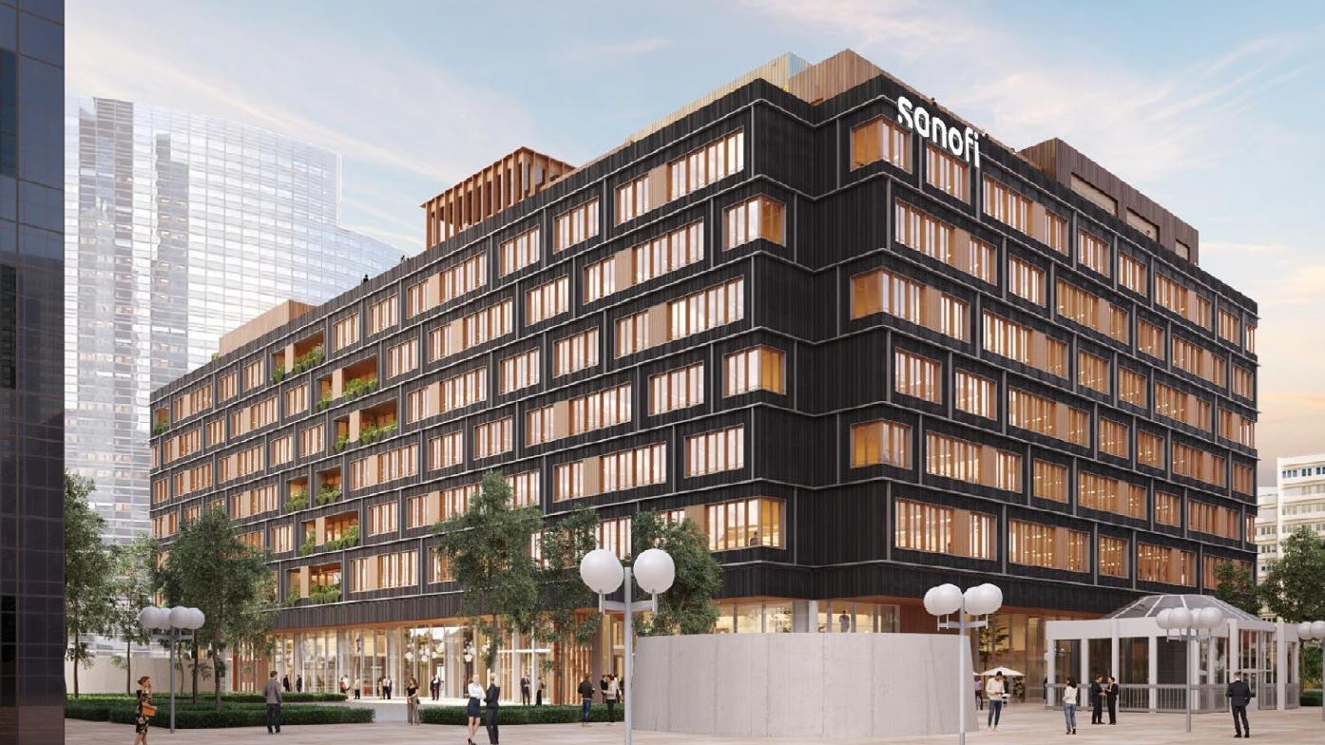

Slide 12
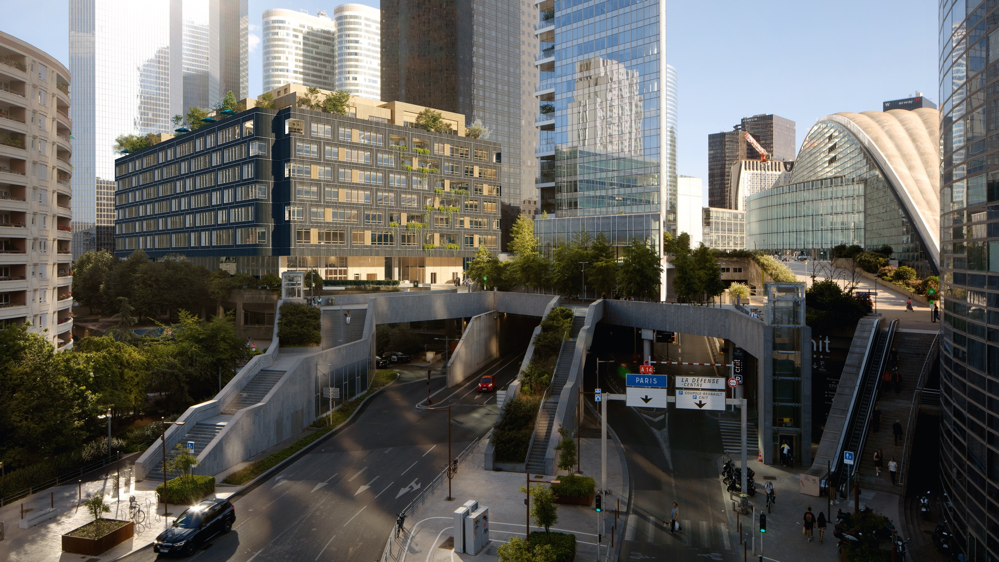

Slide 13
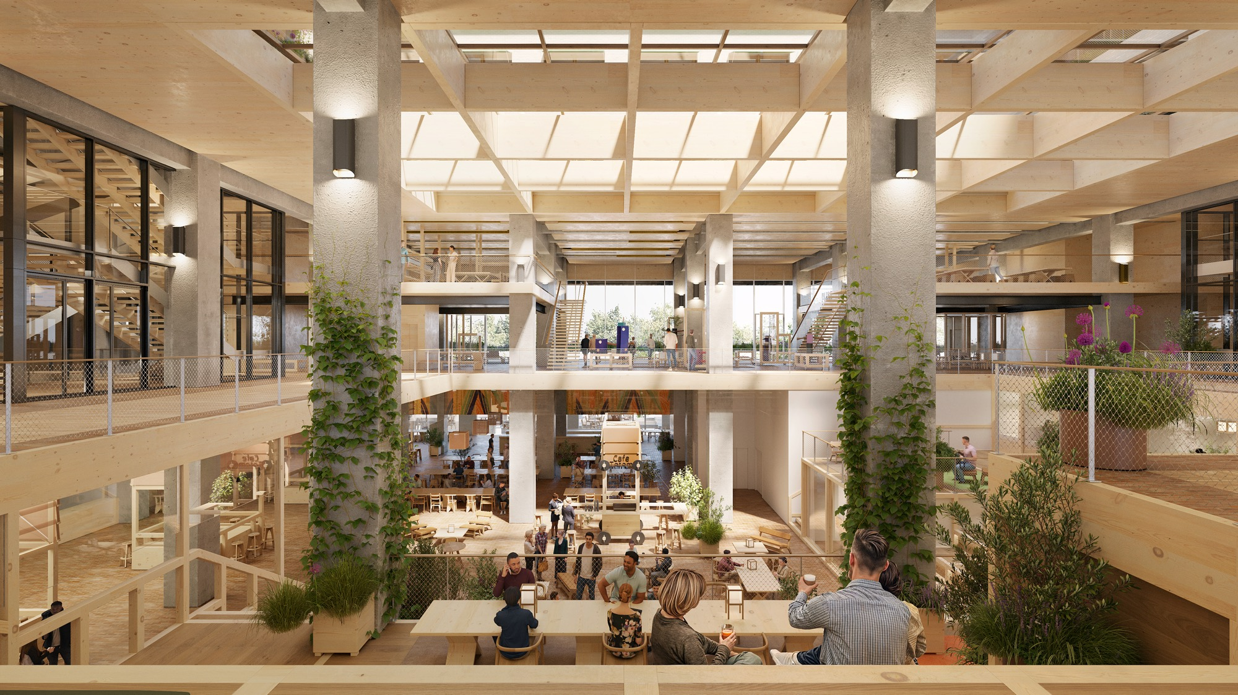

Slide 14
Campus EMEA
Deloitte et Nexity
Malgré la crise, ils ont choisi le bas carbone.

Slide 15
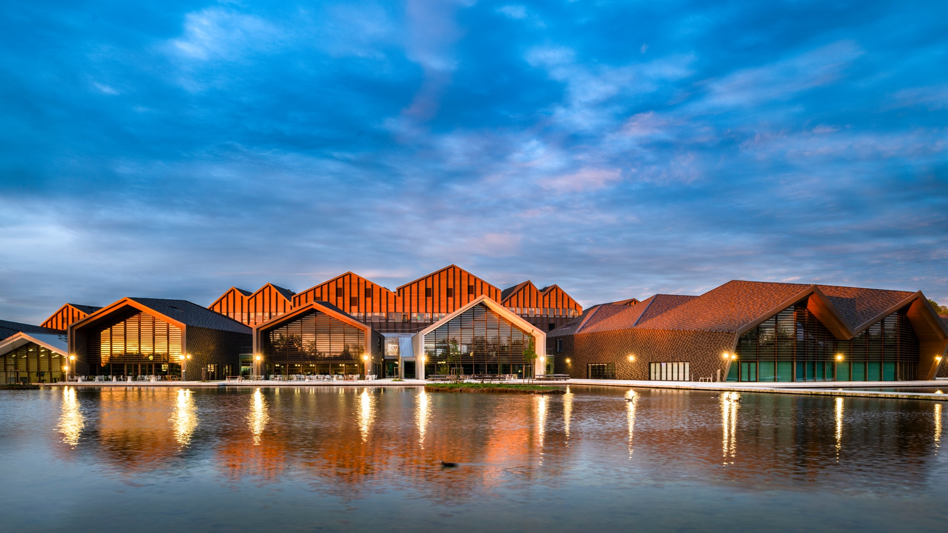

Slide 16
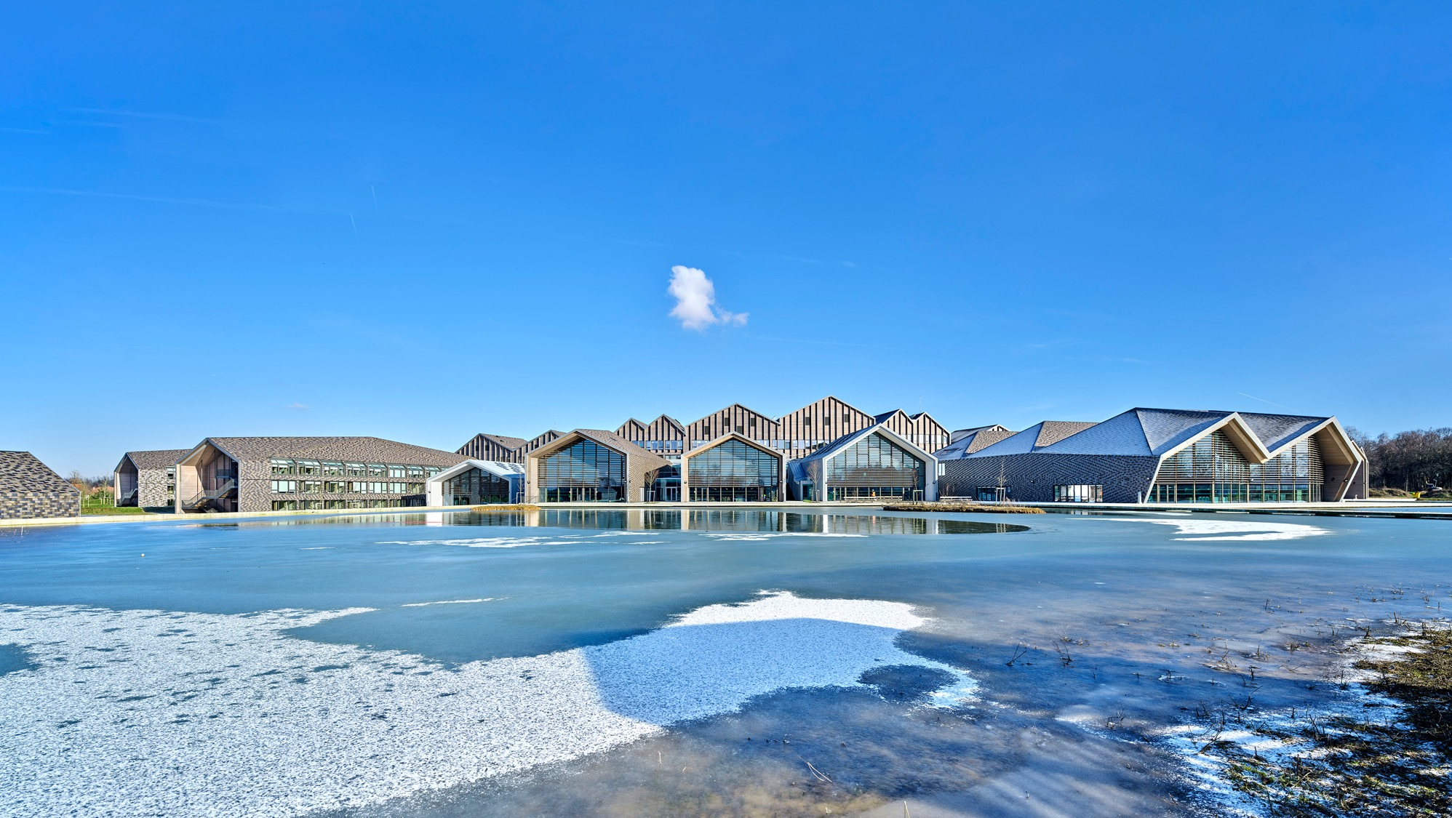

Slide 17
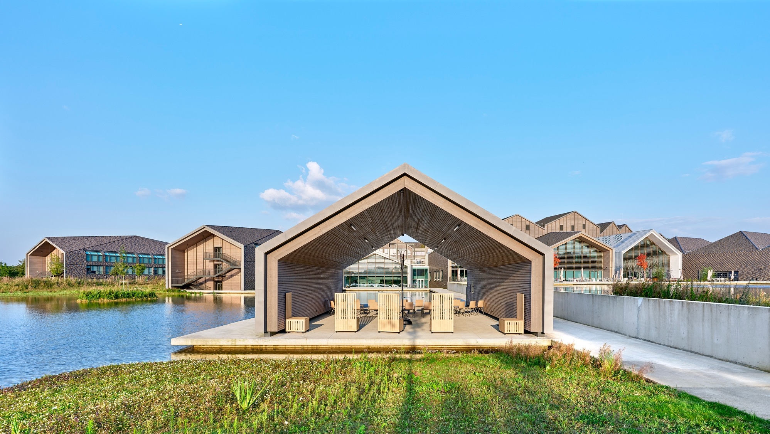

Slide 18
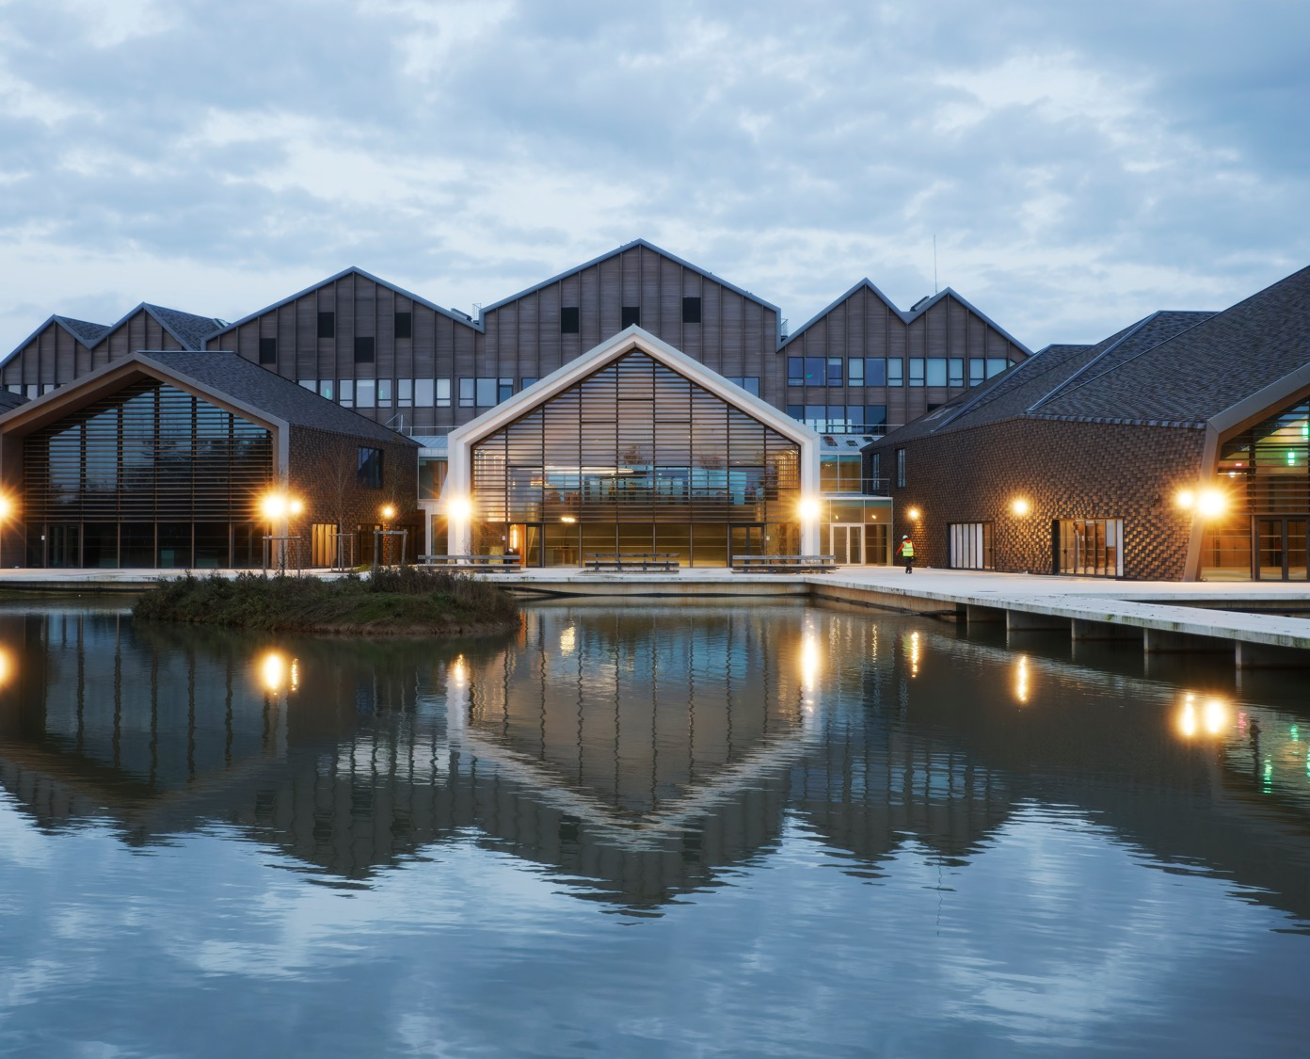
Campus Deloitte
Bailly Romainvilliers (77)
Architectes Dubuisson Architecture
Promoteur Nexity
Utilisateur Deloitte (Lima Property)
Chiffres clés
    Superficie du terrain : 14,7 ha
    SDP : 23 385 m²
    R+2 + combles
    Projet lauréat des MIPIM Awards 2023
    catégorie Best Alternative Project
Nexity, 1er des trophées BBCA pour la 7ème année consécutive en 2025

Slide 19
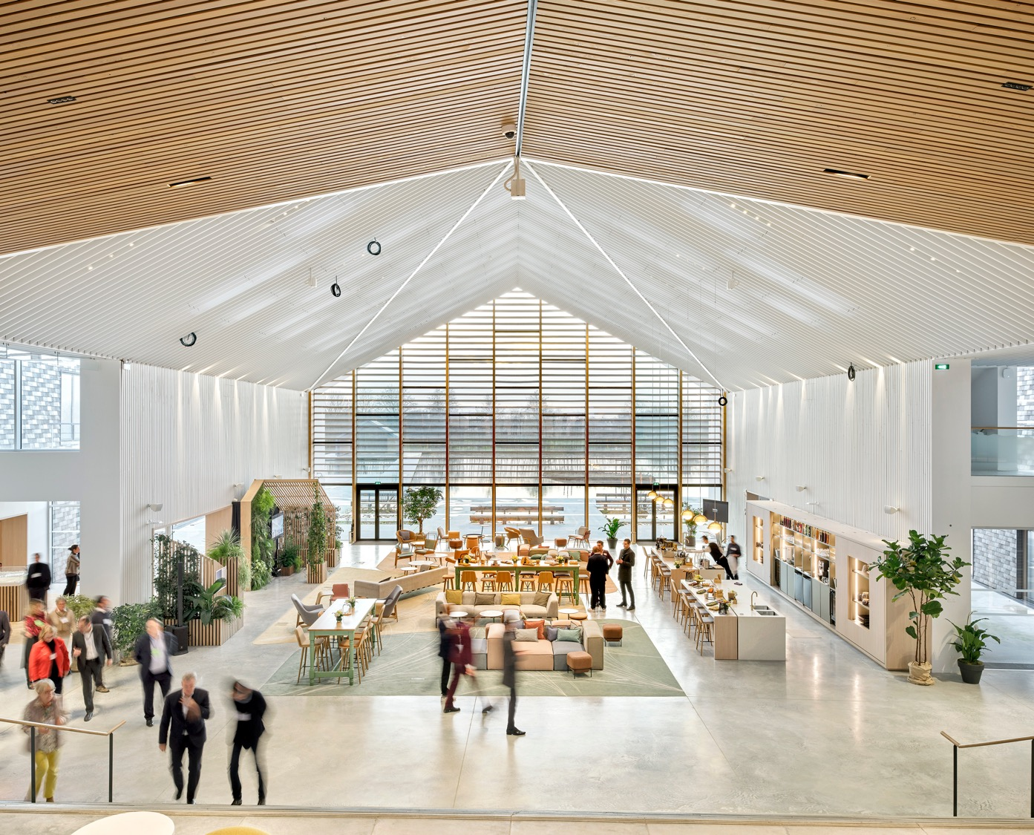
Campus Deloitte
    ≈ 1 000 arbres
    Matériaux simples, sains, durables et éco-labellisés A+
    Démarche facilitant le réemploi (labellisation C2C)
    Production d’énergie renouvelable avec
    1 100 m² de panneaux photovoltaïques couvrant 40% des besoins du site
    Mobilités douces favorisées
    Structure partiellement en bois
    Béton Bas Carbone
    Chauffage et ventilation à l’aide de 4 PAC + 1 TFP
    Consommation énergétique prévisionnelle : 60 kWhep/m²/an
    Émissions de GES prévisionnelles : 6,53 kg CO₂e/m²/an

Slide 20
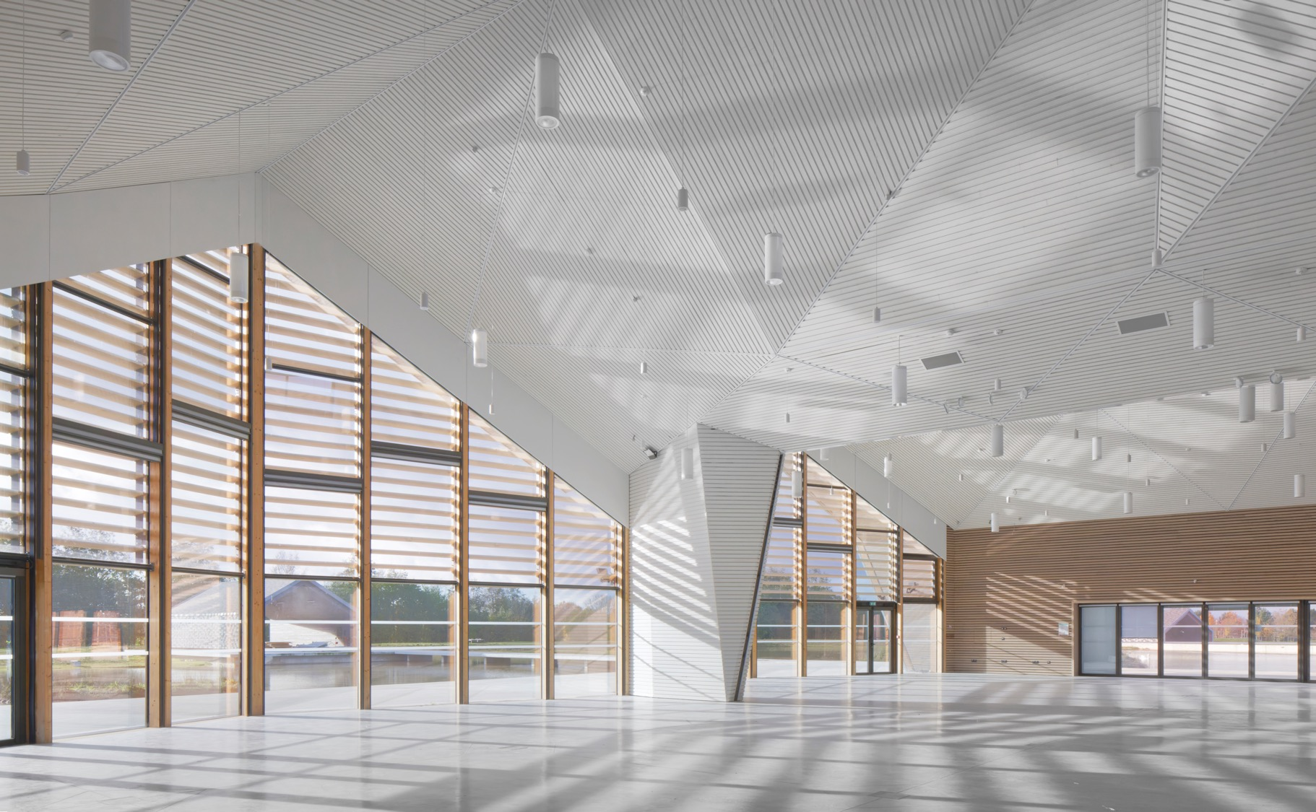

Slide 21
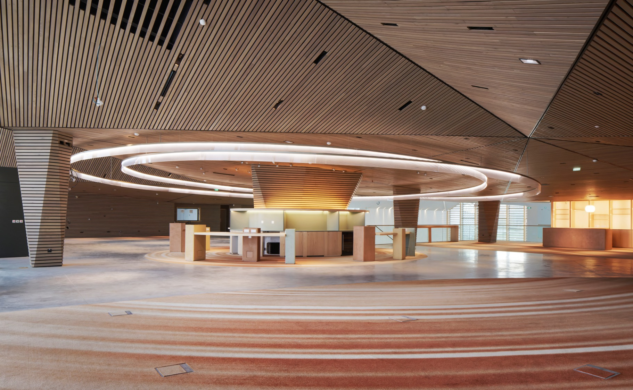

Slide 22
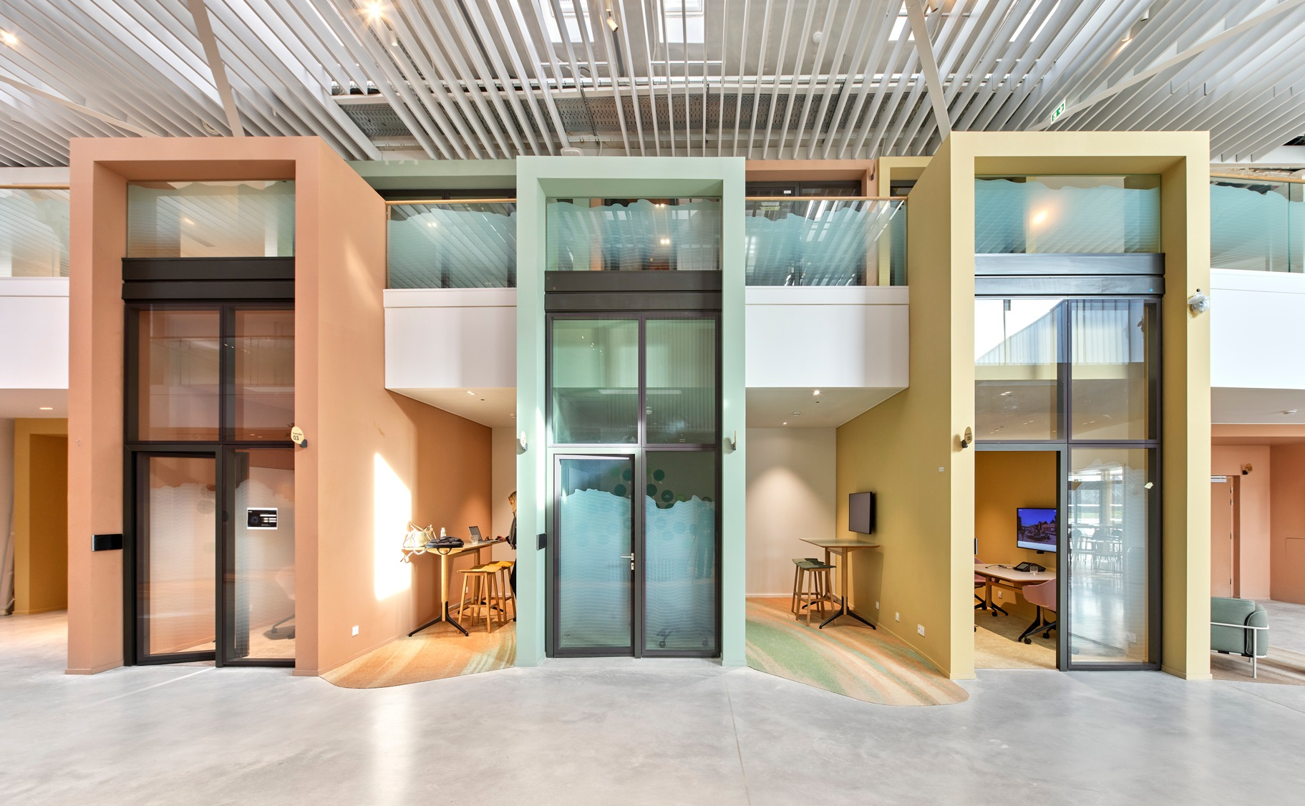

Slide 23
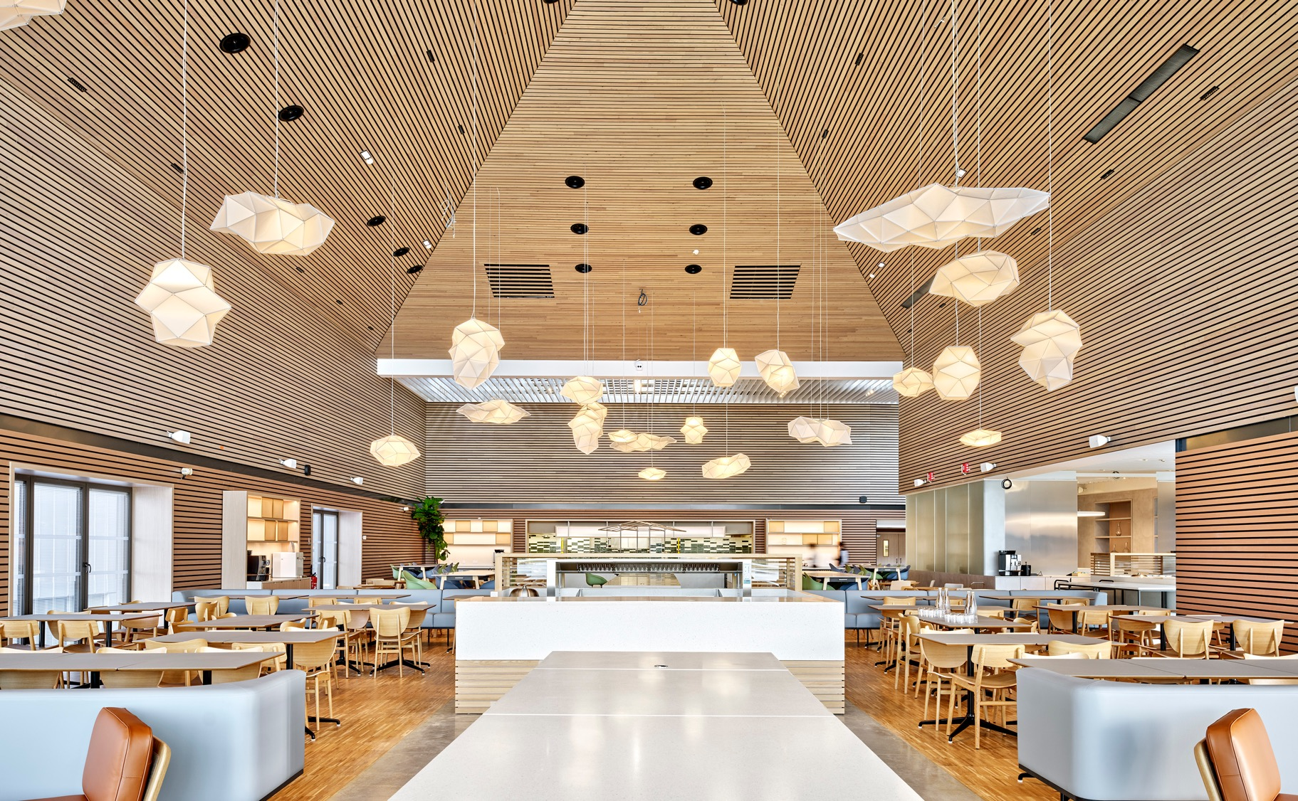

Slide 24
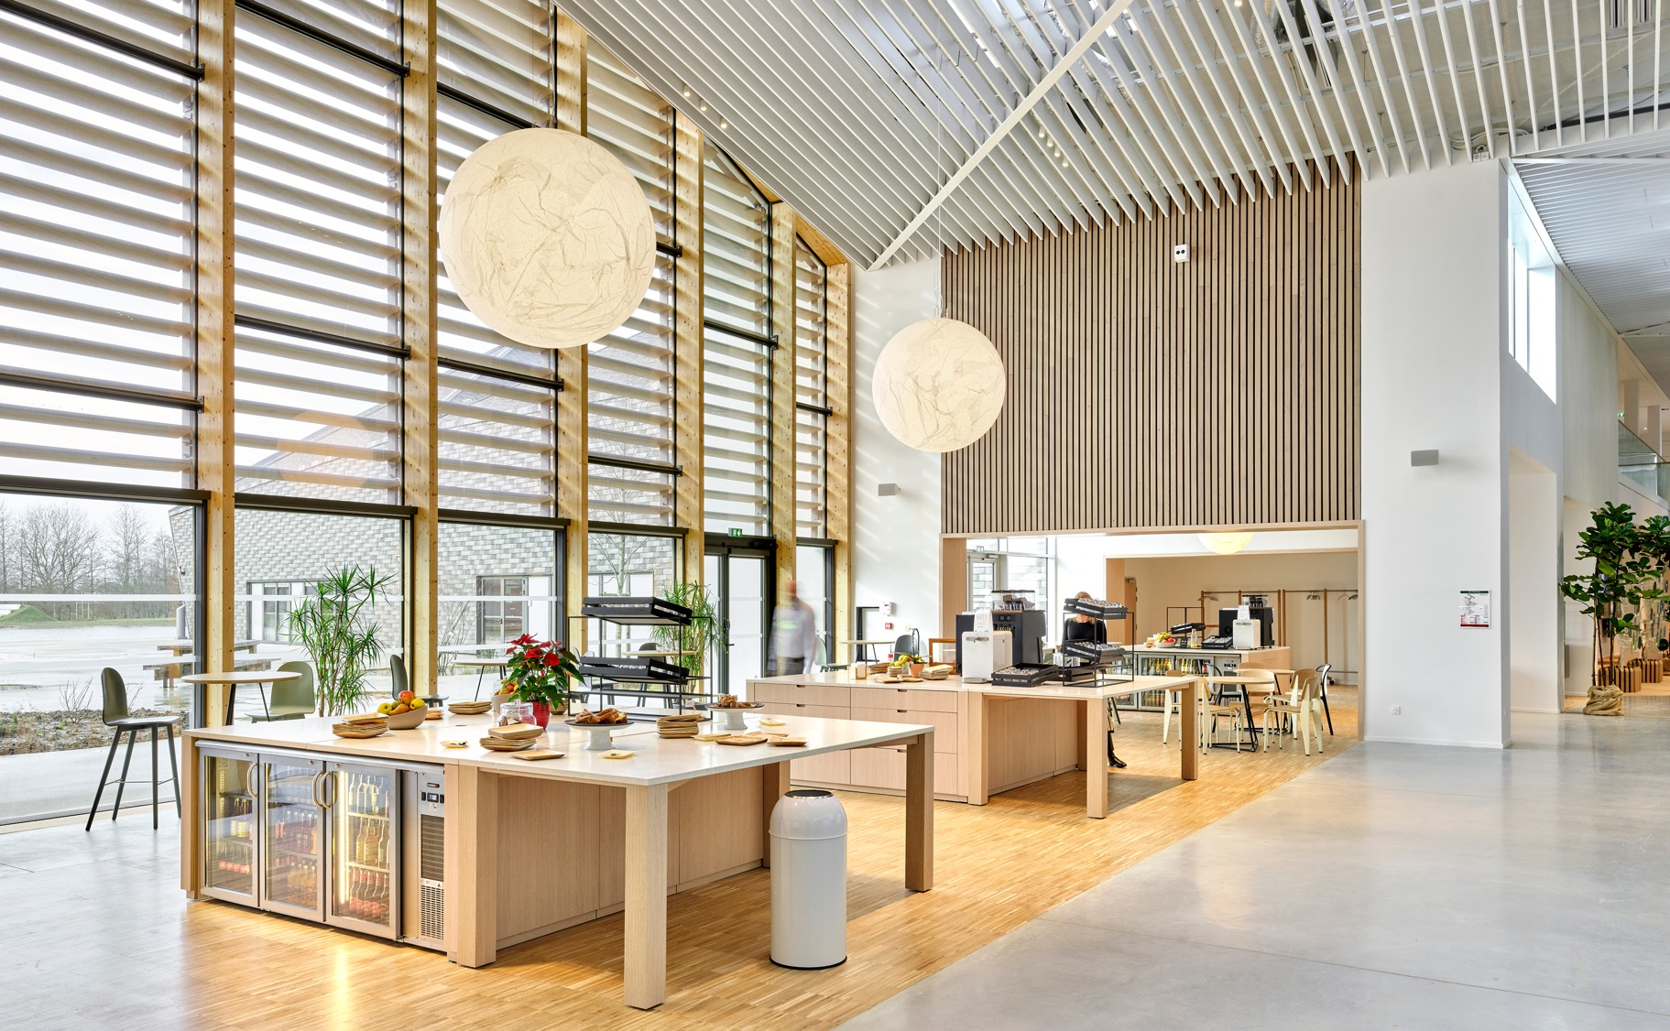

Slide 25
Résidentiel
Altarea-Cogedim
Malgré la crise, ils ont choisi le bas carbone.

Slide 26
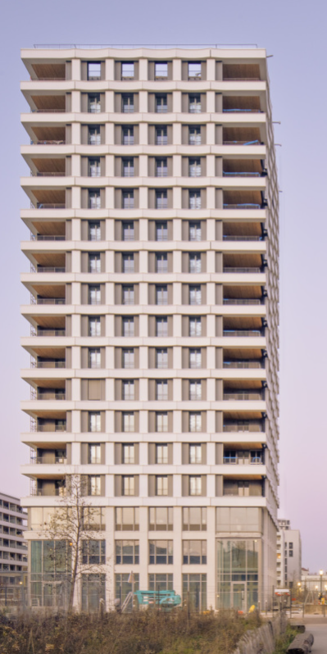
Albizzia - Lyon 69

Slide 27
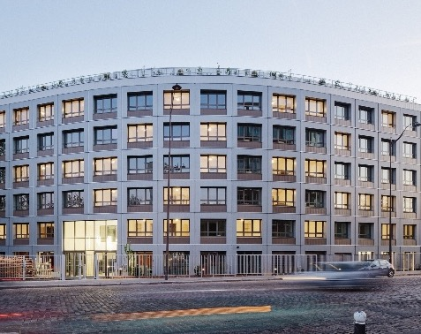
Funkia –Vanves 92

Slide 28
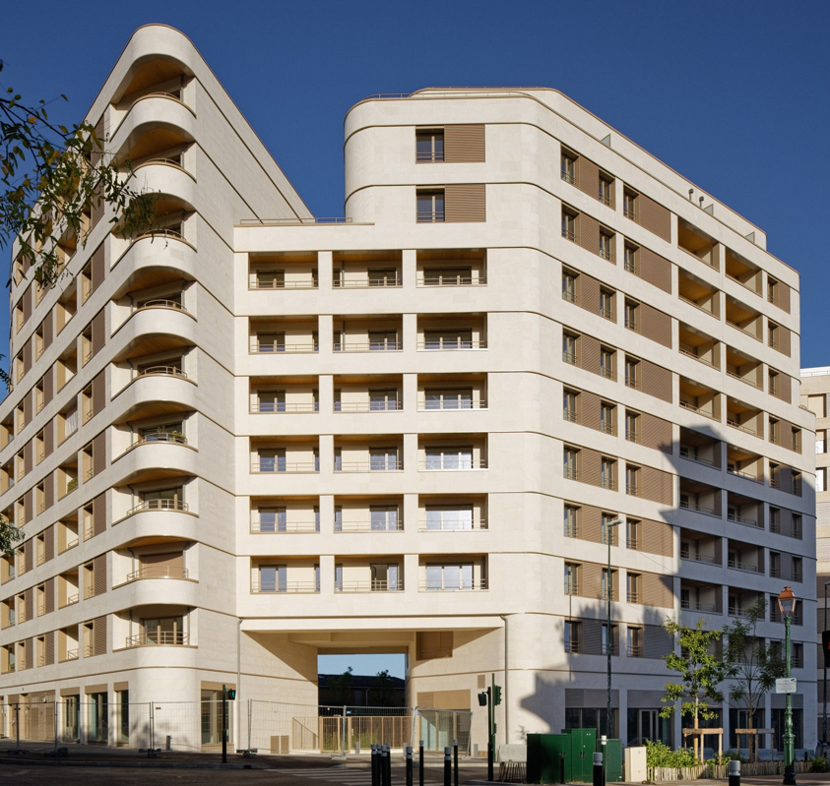
Alba – La Garenne-Colombes 92

Slide 29
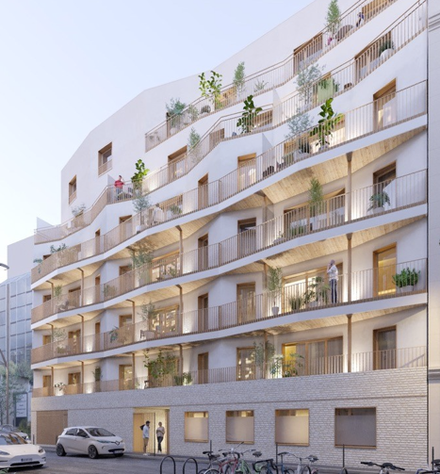
Evodia – Boulogne-Billancourt 92

Slide 30
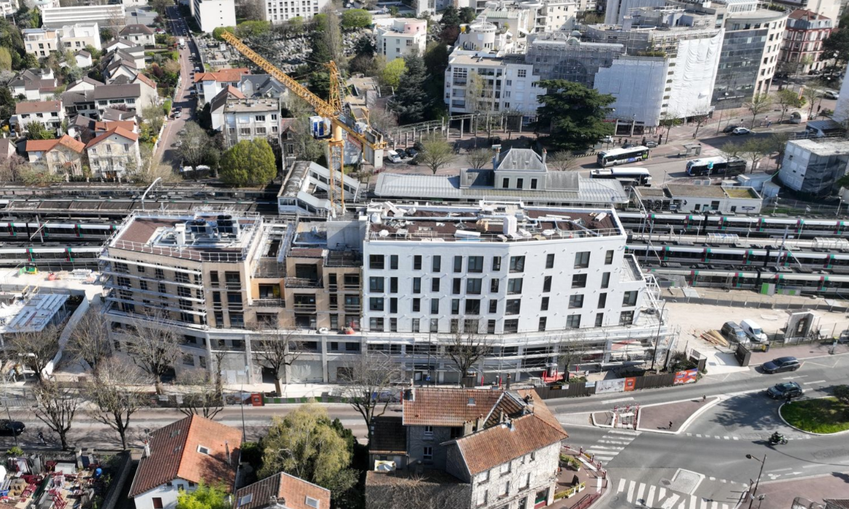
Sequoia – Sceaux 92

Slide 31
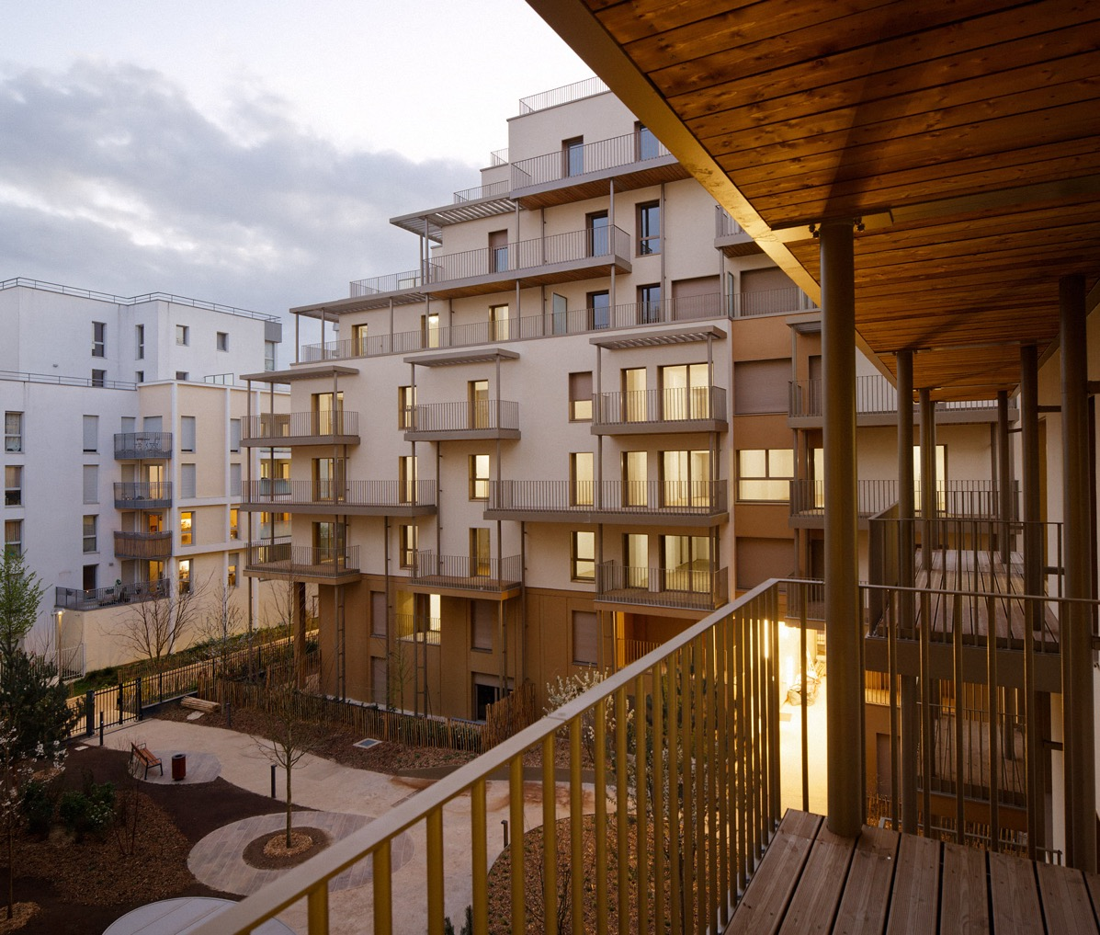
Stellata – Rueil-Malmaison 92

Slide 32
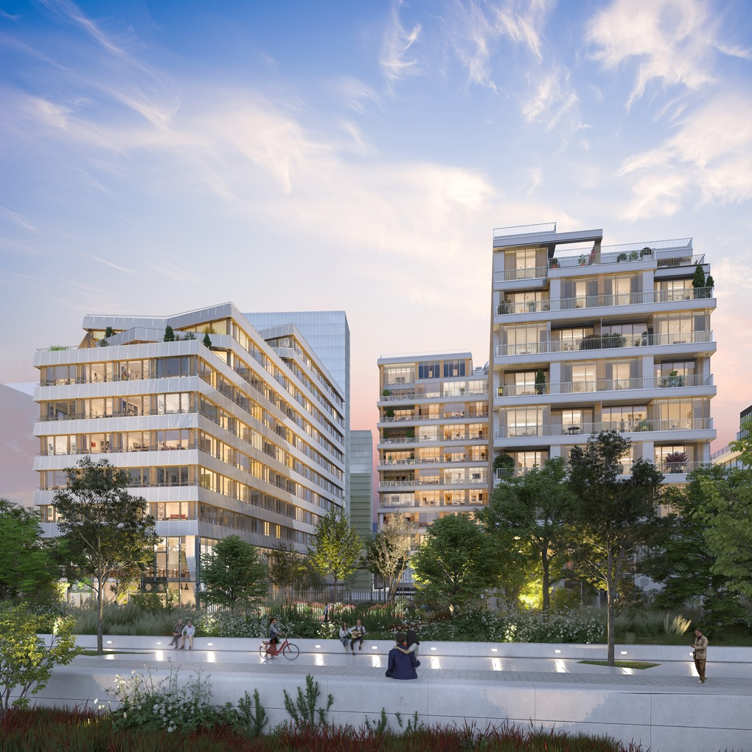
Paris Rive Gauche – Paris 13

Slide 33

Campus des Amandiers – Biot 06

Slide 34
Investisseur
Groupama Immobilier
Malgré la crise, ils ont choisi le bas carbone.

Slide 35
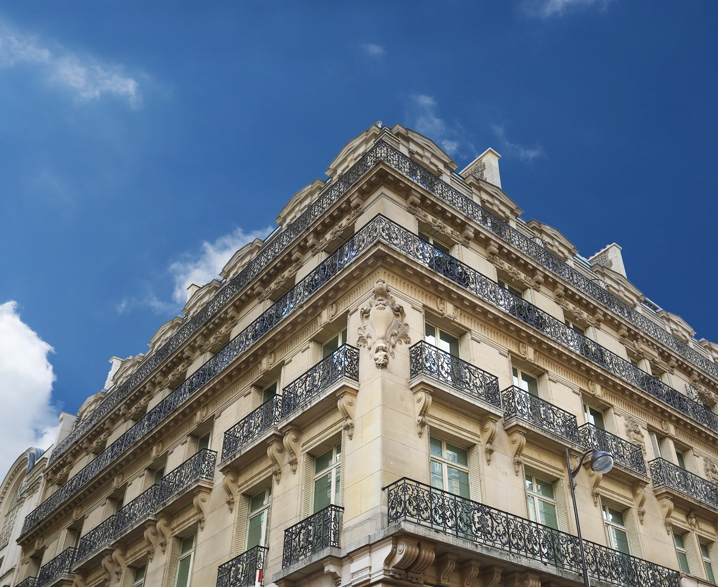

Perrot & Richard Architectes
SQUARE LOUIS JOUVET OPERA
Groupama
Immobilier
Paris 9ème
Exploitation
Label BBCA Performance
2 631 m²

Slide 36
Questions
Réponses
Malgré la crise, ils ont choisi le bas carbone.

Slide 37
Malgré la crise, ils ont choisi le bas carbone.
Contact
Hélène Genin, Déléguée générale
06 17 92 62 65
helene.genin@batimentbascarbone.org
www.batimentbascarbone.org I linkedin

